Slide 1
空白演示
单击输入您的封面副标题

Slide 2


R语言数据实操
R for STATISTICS & Data mining
经济管理学院
王正聪

Slide 3
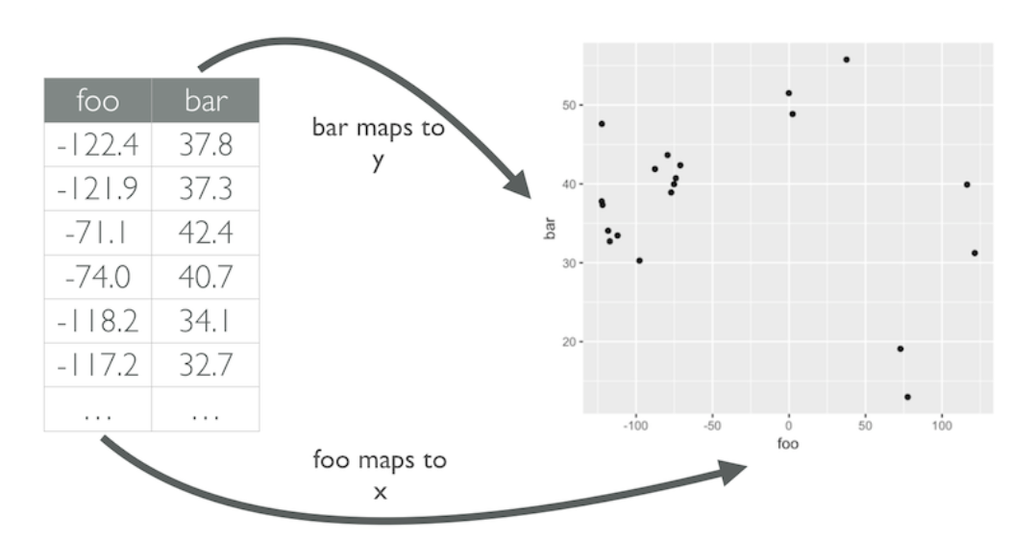
R 数据可视化
就是我们的数据通过图形的视觉元素表示出来。比如点的位置，如果坐标x值越大，水平方向离原点的位置就越远，数值越小，水平方向离原点的位置就越近。 数值的大小变成了视觉能感知的东西。
一张统计图形就是从数据到几何形状(geometric object，缩写geom)所包含的图形属性(aesthetic attribute，缩写aes)的一种映射。

Slide 4
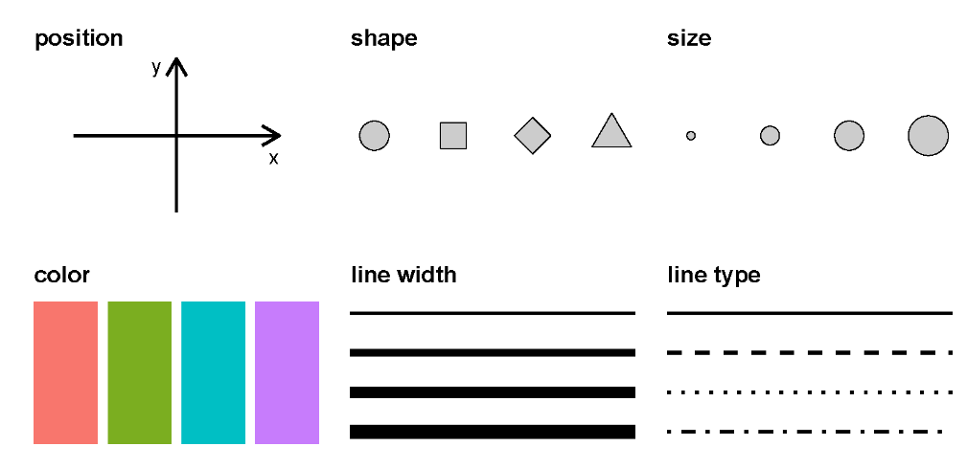
图形属性(视觉元素)
我们在图中画一个点，那么这个点就有（形状，大小，颜色，位置，透明度）等属性， 这些属性就是图形属性（有时也称之为图形元素或者视觉元素）

Slide 5
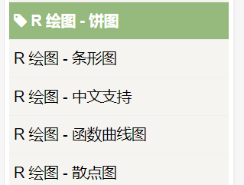
R 的可视化函数及包
R 自带的可视化函数
https://www.runoob.com/r/r-basic-syntax.html
相关包：ggiraph， charter， dygraph，ggstatsplot，Lattic等
ggplot2 https://ggplot2.tidyverse.org/

Slide 6
ggplot2
ggplot2是RStudio首席科学家Hadley Wickham在2005年读博士期间的作品。很多人学习R语言，就是因为ggplot2宏包。目前， ggplot2已经发展成为最受欢迎的R宏包，没有之一。
ggplot()函数包括9个部件：
数据 (data) （数据框）；映射 (mapping)；几何形状 (geom)；统计变换 (stats)；标度 (scale)；坐标系 (coord)；分面 (facet)；主题 (theme)；存储和输出 (output)
其中前三个是必需的。语法模板
ggplot(data = <DATA>) +
<GEOM_FUNCTION>(mapping = aes(<MAPPINGS>))

Slide 7
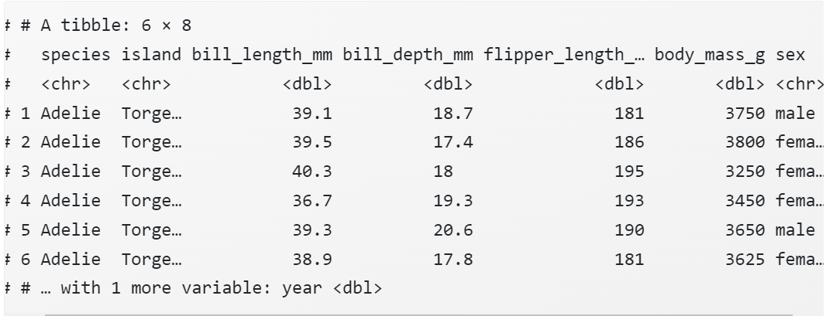
案例-企鹅嘴巴形状
library(tidyverse)
library(palmerpenguins)
penguins <- penguins %>% drop_na()

Slide 8
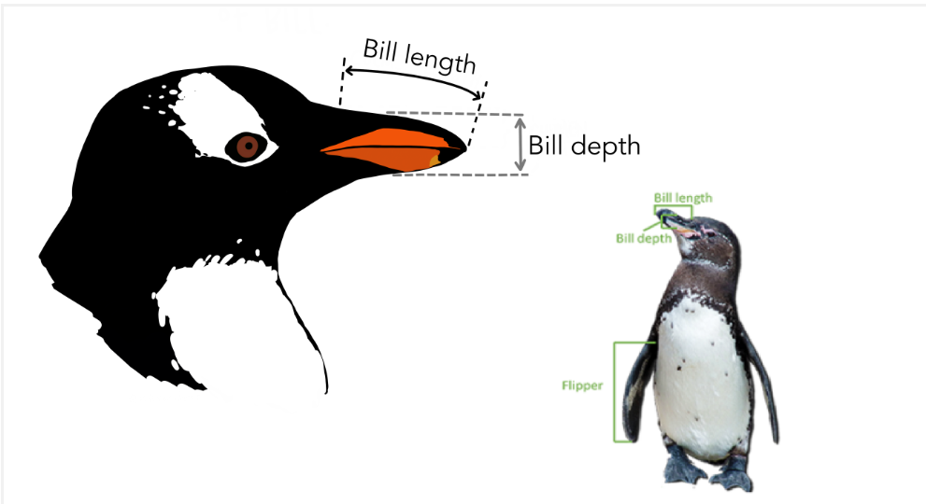
我们会用到penguins数据集其中的四个变量
penguins %>%
select(species, sex, bill_length_mm, bill_depth_mm) %>%
head(4)
研究一个问题：嘴巴越长，嘴巴也越厚

Slide 9
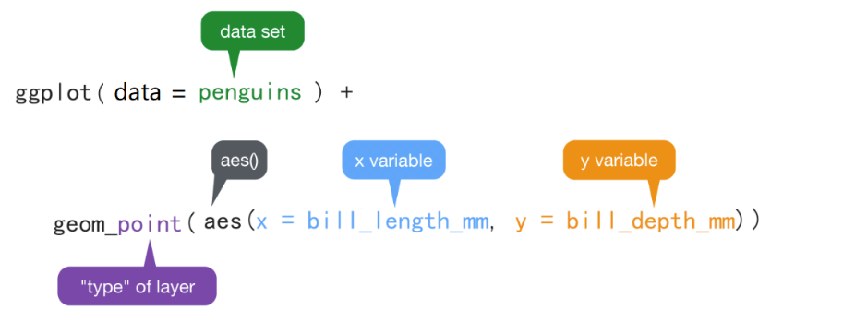
为考察嘴峰长度(bill_length_mm)与嘴峰深度(bill_depth_mm)之间的关联，先绘制这两个变量的散点图

Slide 10
ggplot() 初始化绘图，相当于打开了一张纸，准备画画。
ggplot(data = penguins) 表示使用penguins这个数据框来画图。
+表示添加图层。
geom_point()表示绘制散点图。
aes()表示数值和视觉属性之间的映射。
aes(x = bill_length_mm, y = bill_depth_mm)，意思是变量bill_length_mm作为（映射为）x轴方向的位置，变量bill_depth_mm作为（映射为）y轴方向的位置。
aes()除了位置上映射，还可以实现色彩、形状或透明度等视觉属性的映射。

Slide 11
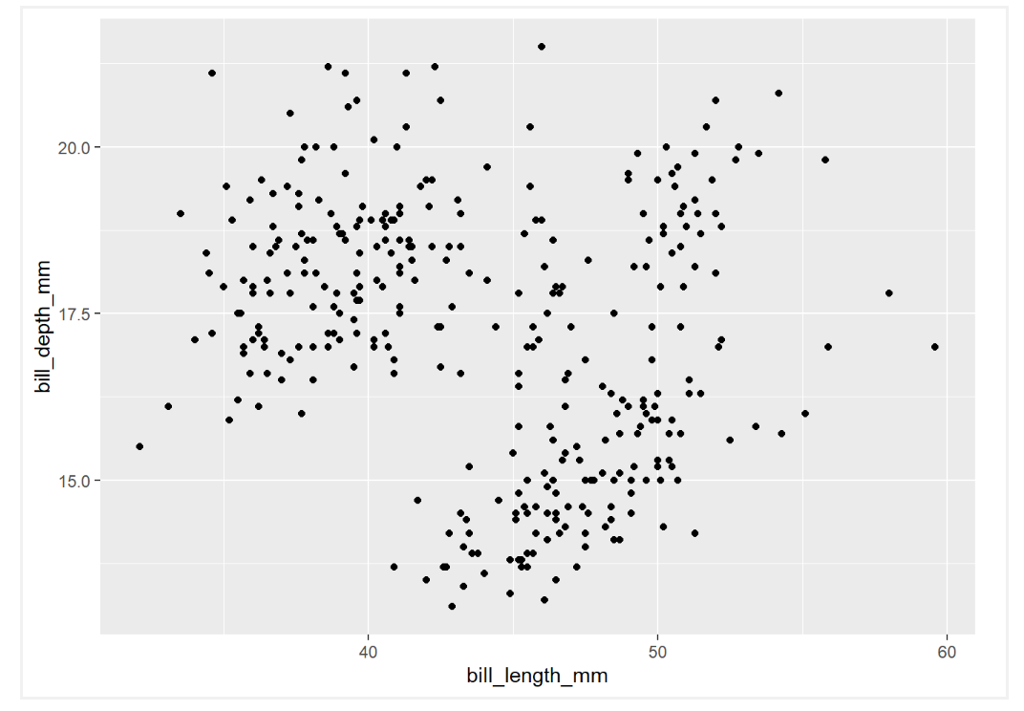

Slide 12
刚才看到的是位置上的映射，ggplot()还包含了颜色、形状以及透明度等图形属性的映射，
比如我们在aes()里增加一个颜色映射color = species, 这样做就是希望，不同的企鹅类型, 用不同的颜色来表现。这里，企鹅类型有三组，那么就用三种不同的颜色来表示
ggplot(penguins) +
geom_point(aes(x = bill_length_mm, y = bill_depth_mm, color = species))

Slide 13
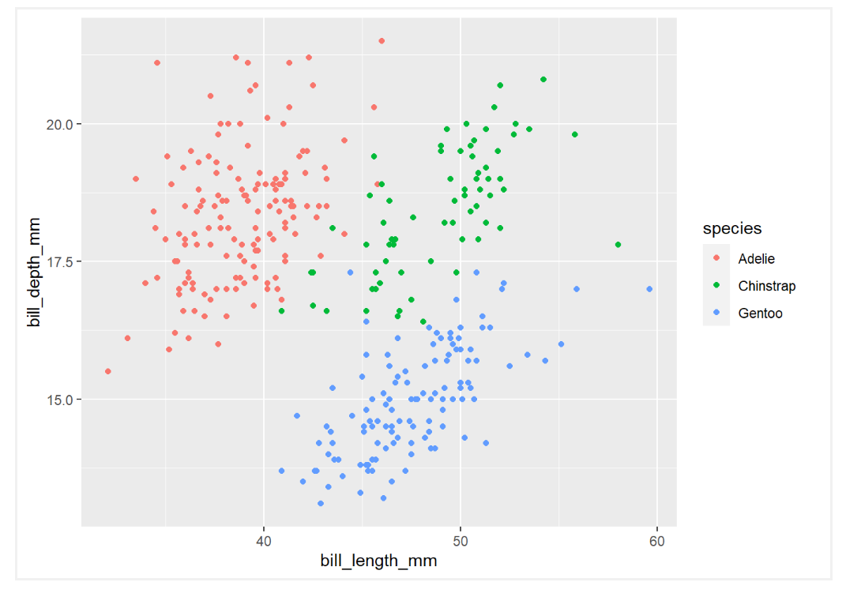
此图绘制不同类型的企鹅，嘴峰长度与嘴峰深度散点图，并用颜色来实现了分组。

Slide 14
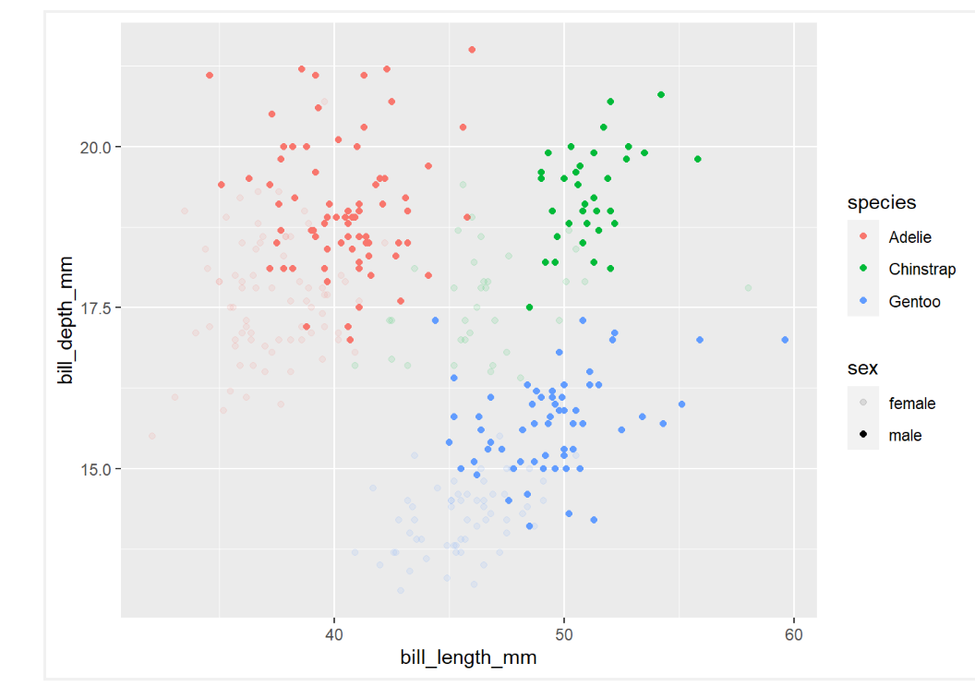
ggplot(penguins) +
geom_point(
aes(x = bill_length_mm, y = bill_depth_mm, color = species, alpha = sex)
)

Slide 15
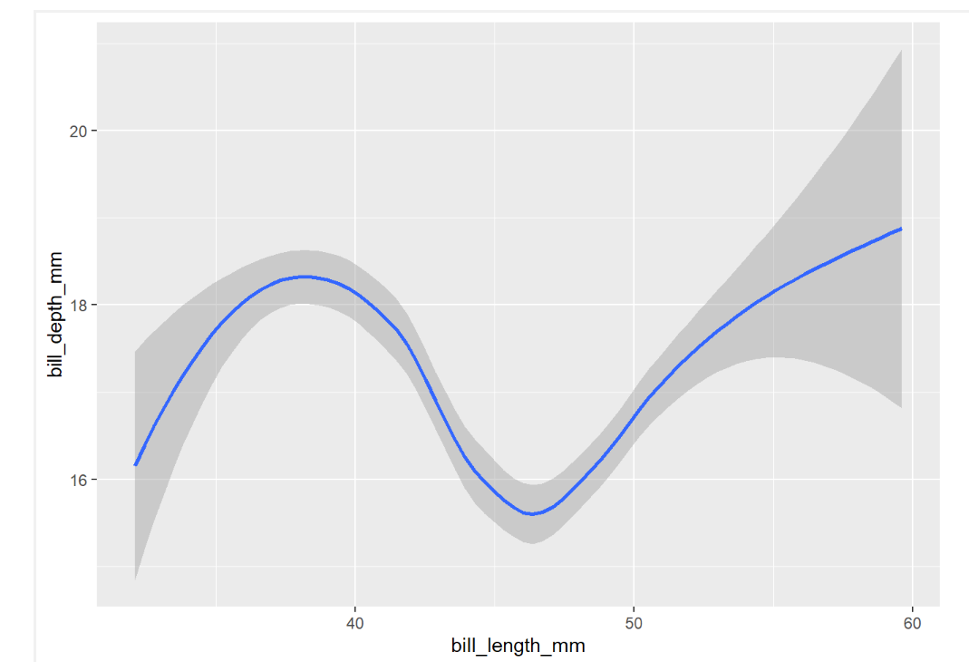
geom_point() 可以画散点图，也可以使用geom_smooth()绘制平滑曲线
ggplot(penguins) +
geom_smooth(aes(x = bill_length_mm, y = bill_depth_mm))
## `geom_smooth()` using method = 'loess' and formula 'y ~ x'

Slide 16
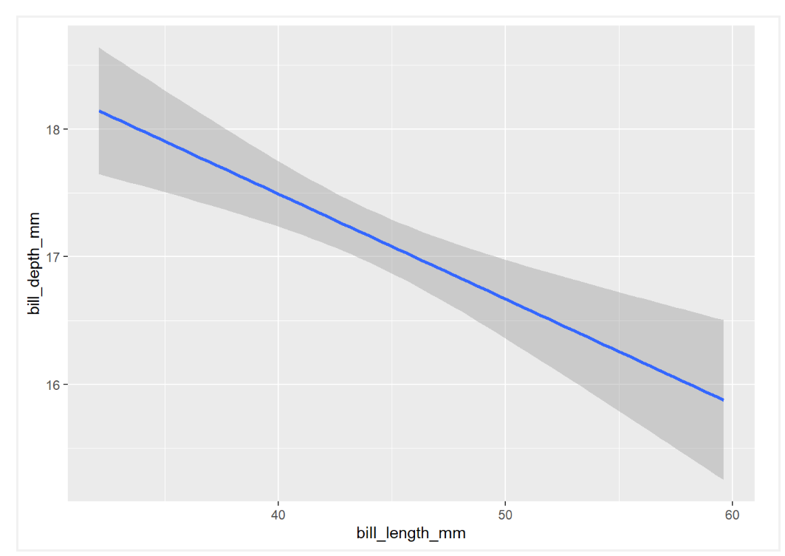
ggplot(penguins) +
geom_smooth(
aes(x = bill_length_mm, y = bill_depth_mm),
method = "lm" )
## `geom_smooth()` using formula 'y ~ x'

Slide 17
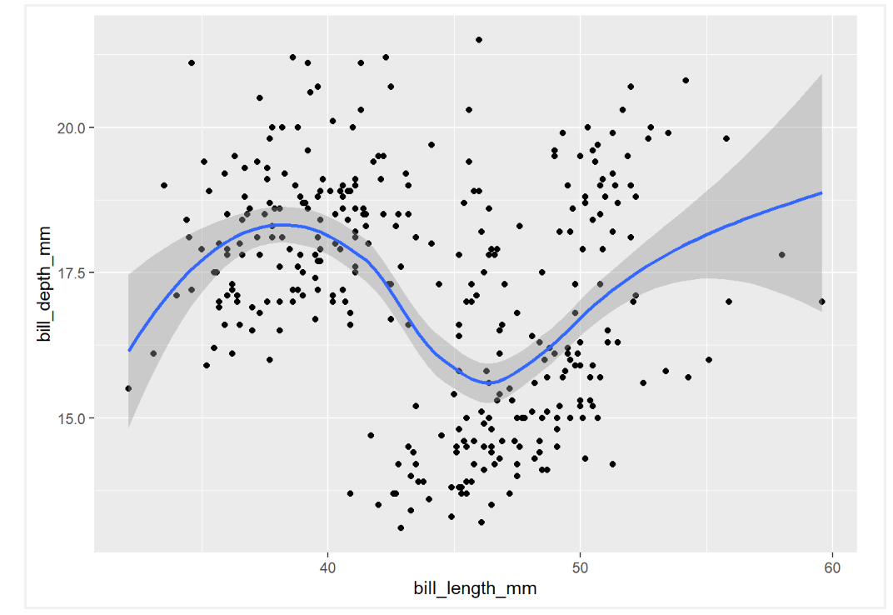
图层叠加
ggplot(penguins) +
geom_point(aes(x = bill_length_mm, y = bill_depth_mm)) +
geom_smooth(aes(x = bill_length_mm, y = bill_depth_mm))
## `geom_smooth()` using method = 'loess' and formula 'y ~ x'

Slide 18
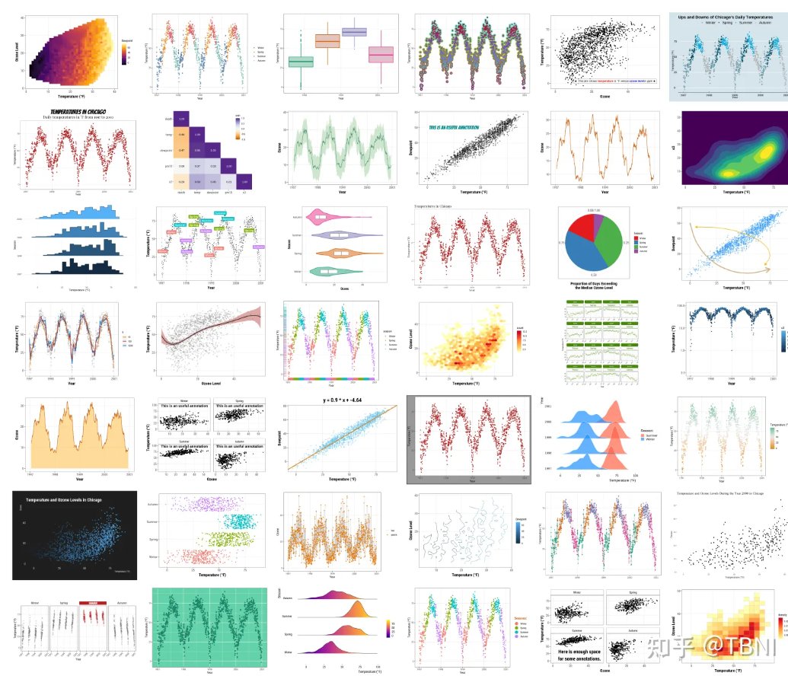
Overview

Slide 19
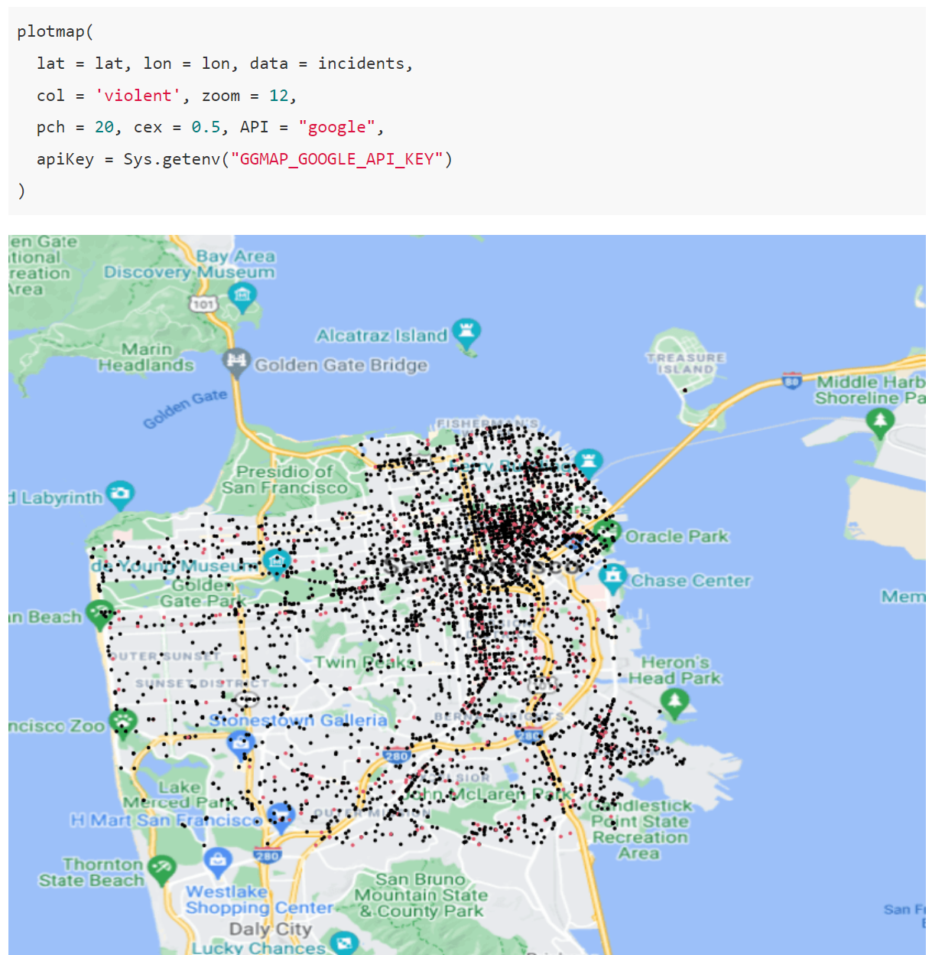
R用于空间图--RgoogleMaps

Slide 20
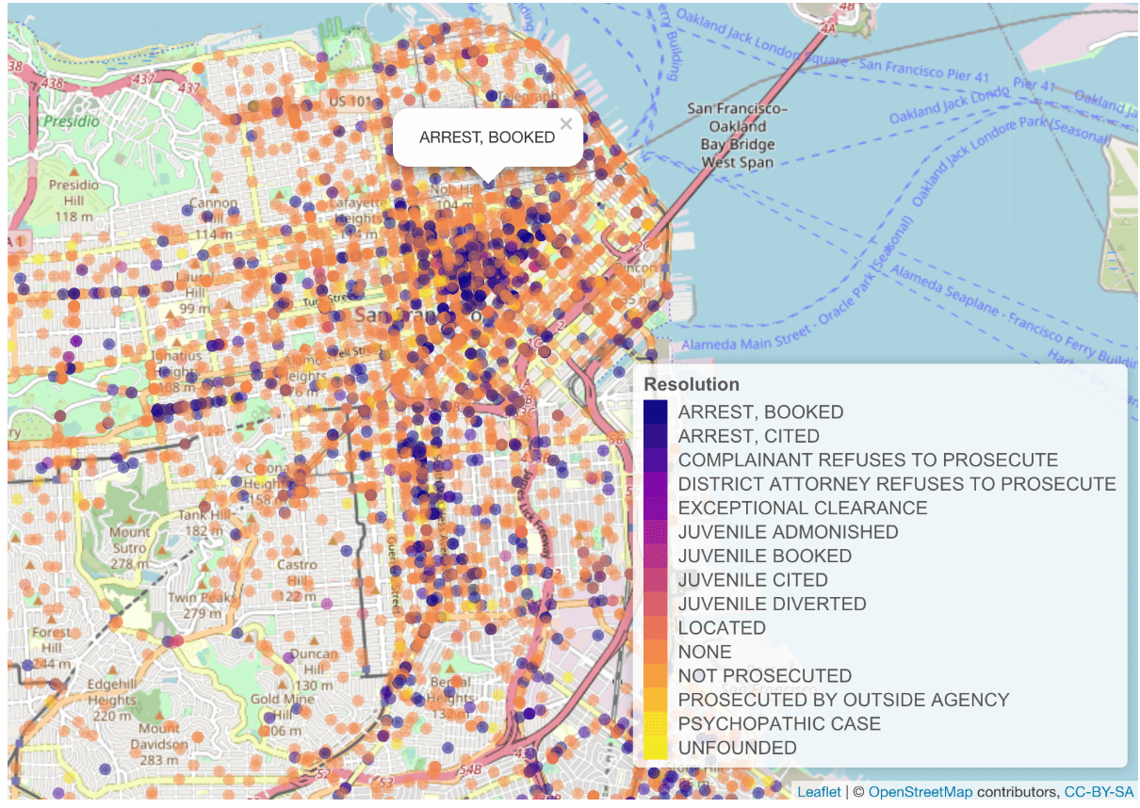
R用于空间图--leaflet
https://xiangyun.rbind.io/2022/02/maps-in-r/#%E7%A4%BA%E4%BE%8B%E7%BE%8E%E5%9B%BD%E6%97%A7%E9%87%91%E5%B1%B1%E7%8A%AF%E7%BD%AA%E6%95%B0%E6%8D%AE

Slide 21
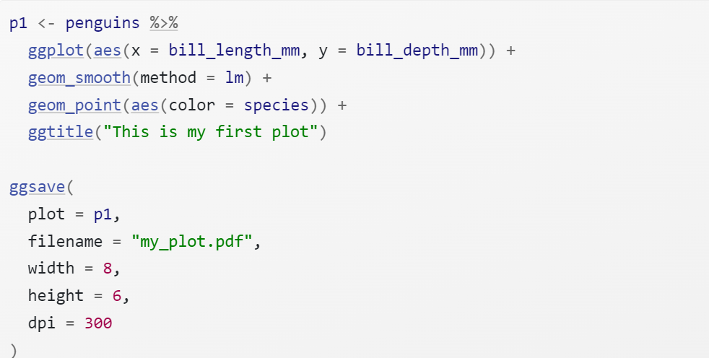
图片保存
可以使用ggsave()函数，将图片保存为所需要的格式，如”.pdf”, “.png”等， 还可以指定图片的高度和宽度，默认units是英寸，也可以使用”cm”, or “mm”.

Slide 22
练习--相关数据集使用
接下来以三个数据集解释ggplot2的使用。第一个是lattice包中的singer数据集，它包括纽约合唱团歌手的高度和语音变量。第二个是mtcars数据集，它包含32辆汽车的详细信息。最后一个是car包中的Salaries数据集，它包含大学教授的收入信息，并用来探索性别差异对它们收入的影响。这些数据集提供了各种可视化的挑战。https://github.com/puhmli/R-for-statistics
ggplot2数据可视化训练-day3.docx
diamonds 数据集ggplot2 实战https://github.com/puhmli/R-for-statistics
ggplot-diamonds-day3.docx

Slide 23
泰坦尼克号数据集--ggplot数据分析续集
https://github.com/puhmli/R-for-statistics
泰坦尼克号数据训练2-day3&4

Slide 24
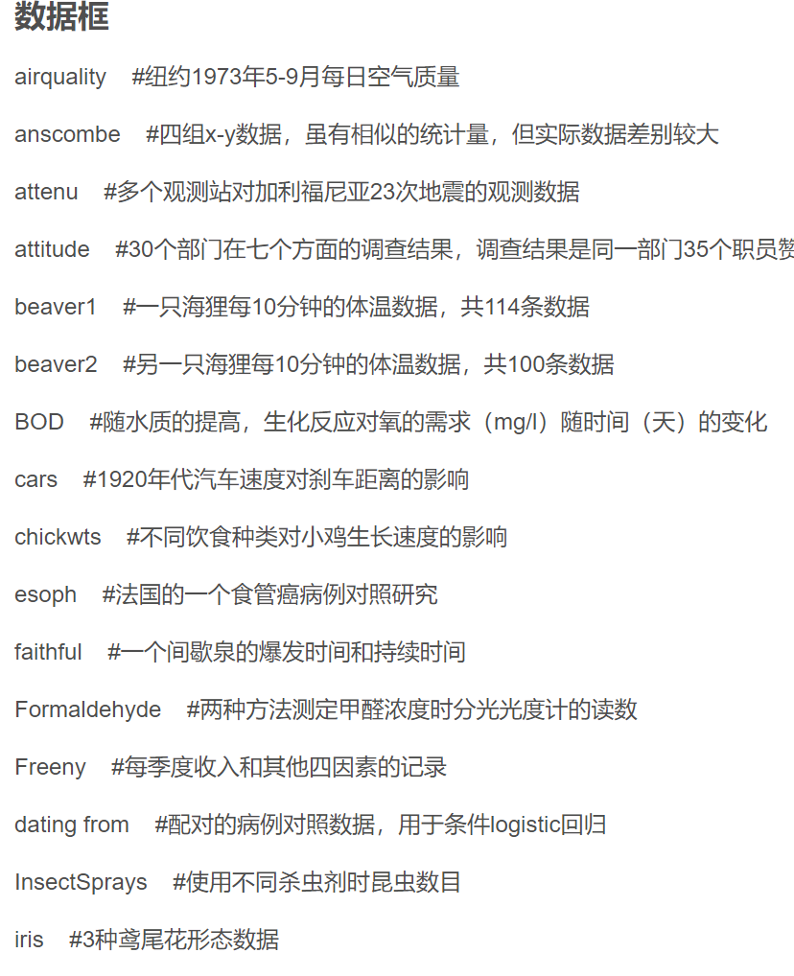
R中的自带数据集
https://blog.csdn.net/qq_41305979/article/details/126306847?spm=1001.2101.3001.6661.1&utm_medium=distribute.pc_relevant_t0.none-task-blog-2%7Edefault%7ECTRLIST%7ERate-1-126306847-blog-108385650.pc_relevant_multi_platform_whitelistv4&depth_1-utm_source=distribute.pc_relevant_t0.none-task-blog-2%7Edefault%7ECTRLIST%7ERate-1-126306847-blog-108385650.pc_relevant_multi_platform_whitelistv4&utm_relevant_index=1
data(package = 'datasets')
推荐mtcars，Salaries，iris，
diamonds(ggplot2自带数据集)

Slide 25
最终报告
每组选择一个数据集按照https://github.com/puhmli/R-for-statistics （泰坦尼克号数据训练2-day3&4）报告的形式，进行相关的数据清洗，数据结构分析，相关变量分析，最后图形展示的形式完成一个R SCRIPT, 最后把相关内容做成一个PPT （不超过10分钟），最后一天下午展示，
要把数据类型，选用哪个包的那个公式，通过展示能得到什么结论表达出来。

